Slide 1
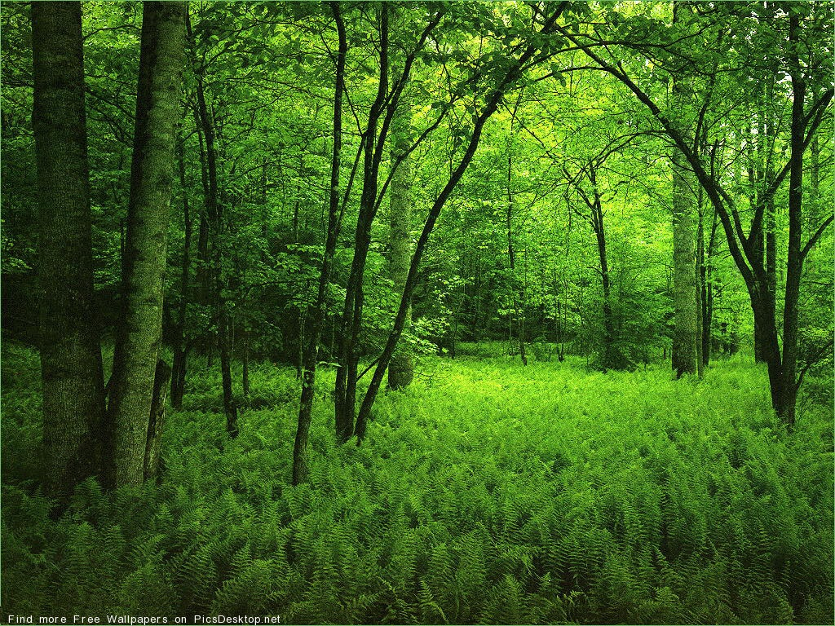

Тема: Охрана животных

Slide 2

ЗВЕРИ
ПТИЦЫ
РЫБЫ
Ж И В О Т Н Ы Е
НАСЕКОМЫЕ
ЗЕМНОВОДНЫЕ
ПРЕСМЫКАЮЩИЕСЯ

Slide 3

4 ноги, шерсть.
2 ноги, 2 крыла, перья
Плавники, чешуя.
6 ног и больше.
4 ноги, голая кожа.
4 ноги, роговые чешуйки.

Slide 4
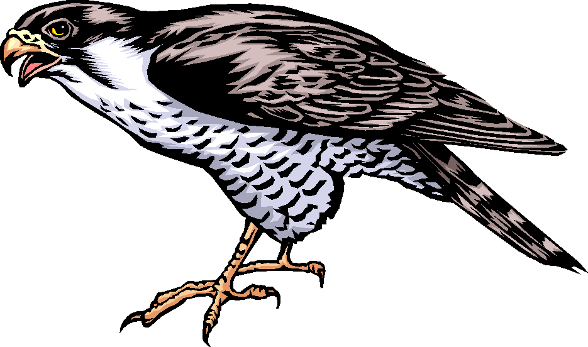
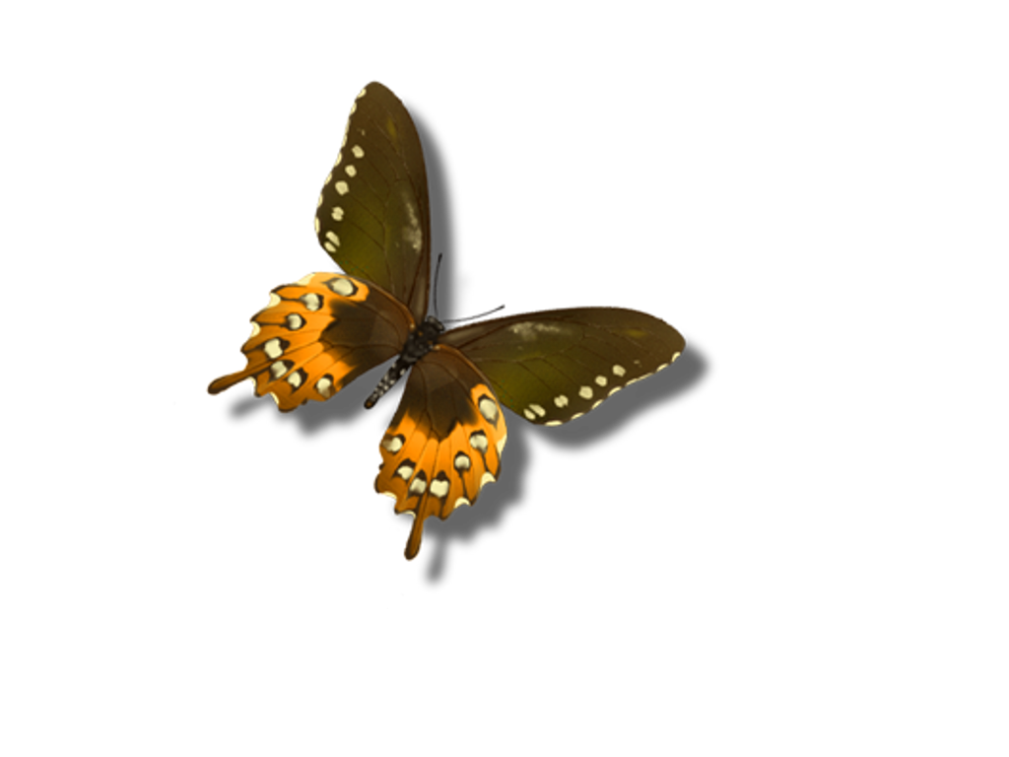
Какие животные откладывают яйца?
Птицы
Насекомые
Пресмыкающиеся

Slide 5
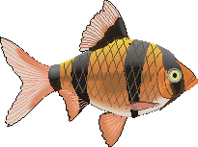
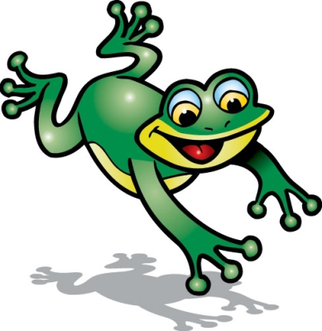
Кто мечет икру?
Рыбы
Земноводные

Slide 6

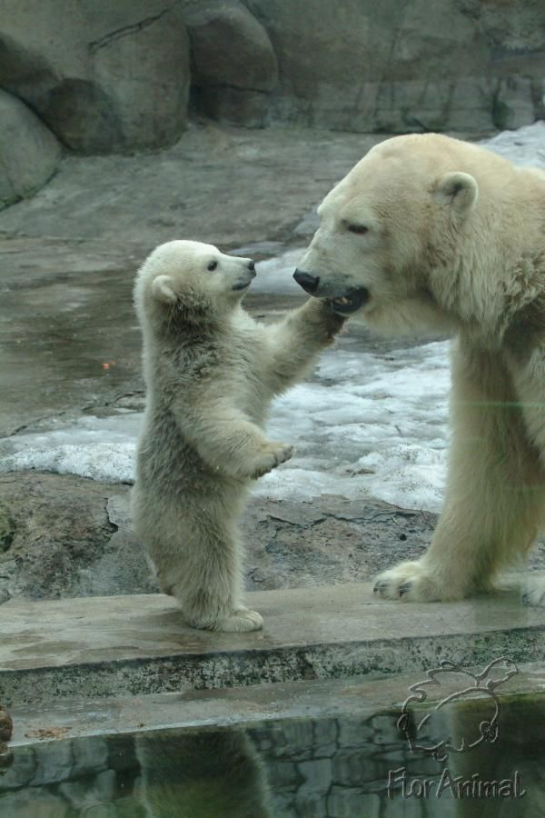
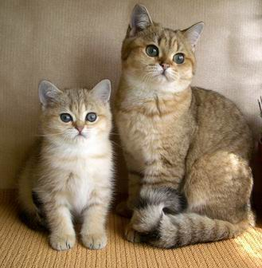
Какими появляются на свет детеныши млекопитающих?

Slide 7
Яйцо -
птенец
…
- взрослая птица.
Икринка -
головастик
- взрослая лягушка.
…
Икринка
- малёк – взрослая рыба.
Яйцо – личинка - …
- бабочка.
куколка

Slide 8
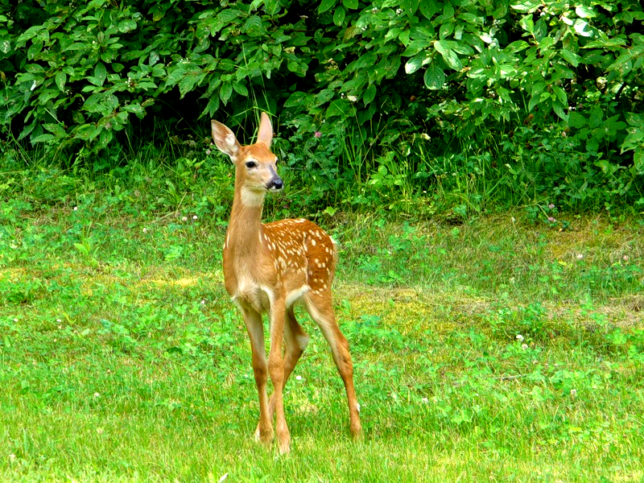
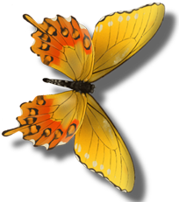

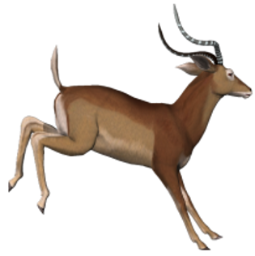
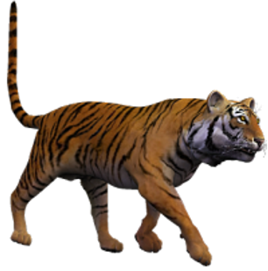
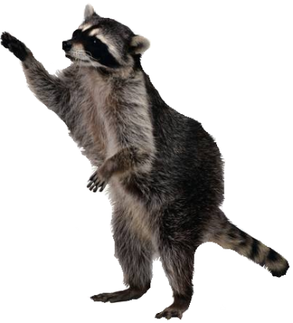


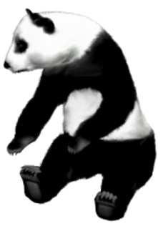
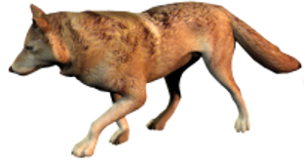

Slide 9


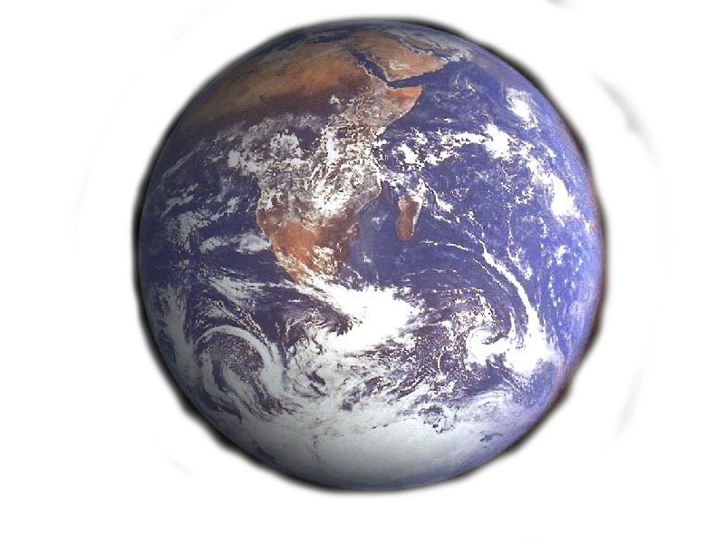

Slide 10
Какую роль играют животные в жизни человека?
Пища (молоко, мясо, яйца, мед)
Одежда (шерсть, кожа, замша)
Обувь (кожа, замша, валяная шерсть)
Лекарства (яд змей, пчелиные продукты)
Помощники (собака, лошадь, кошка, верблюд)
Предметы домашней обстановки (ковры,подушки)
Украшения (перламутр)
Красота природы

Slide 11


Причины исчезновения животных
Вырубка лесов.
Охота.
Загрязнение воды.
Уничтожение растений.
Разрушение и загрязнение почв.
Деятельность человека.

Slide 12

Красная книга России
В нее уже записано
295 видов зверей
312 видов птиц

Slide 13

Исчезнувшие
животные

Slide 14
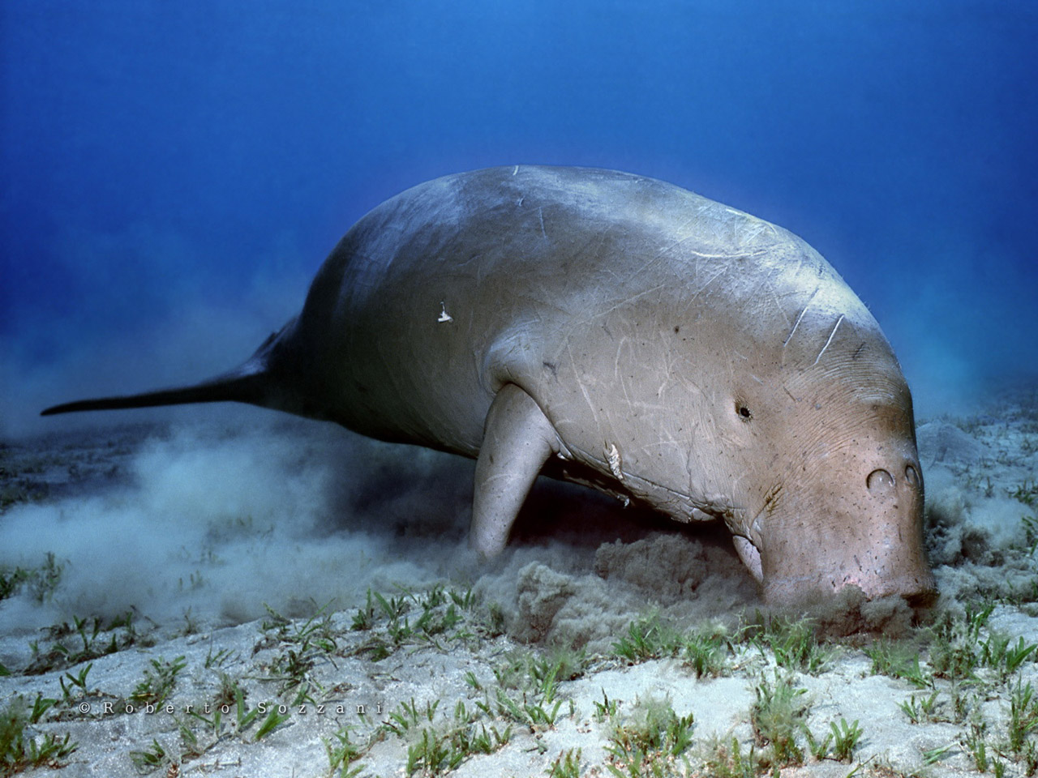
Морская корова

Slide 15
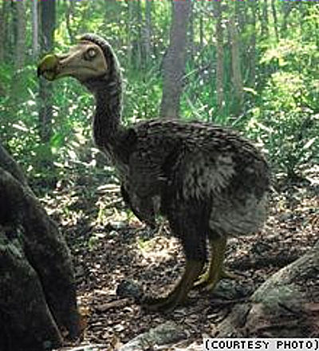
Пингвин - дронт

Slide 16
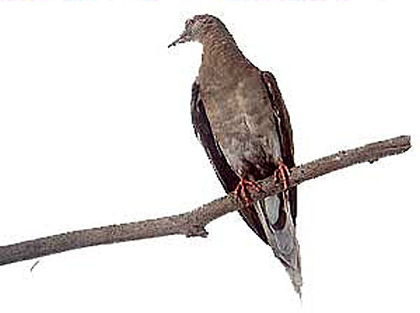
Странствующий голубь

Slide 17
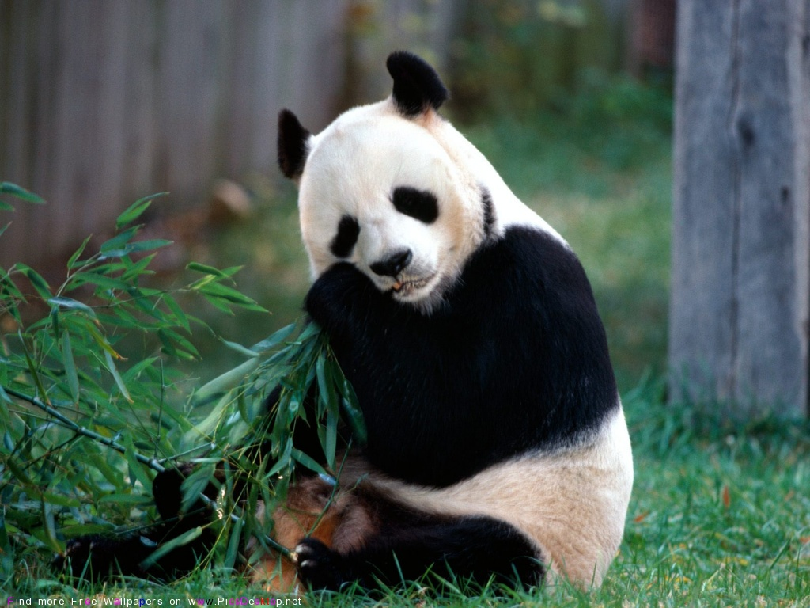


Slide 18
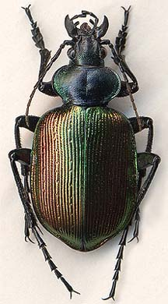
Жук - красотел

Slide 19
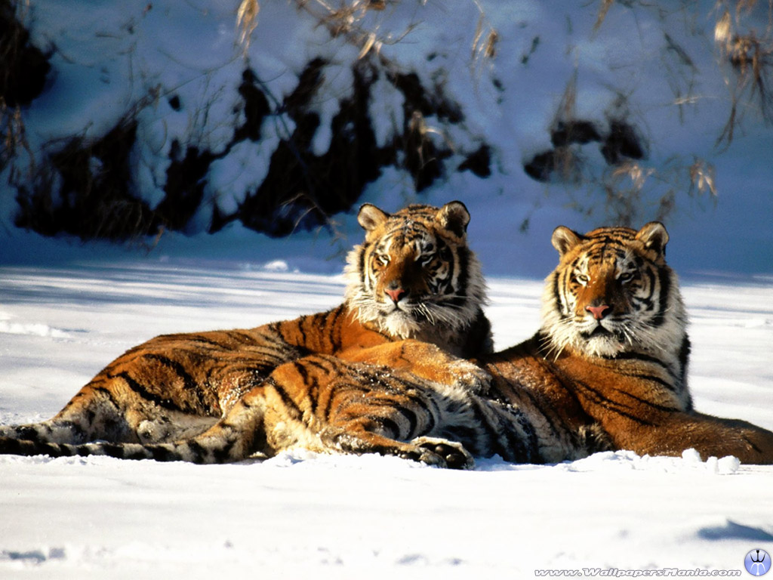

Slide 20
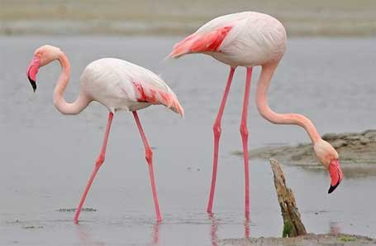

Slide 21
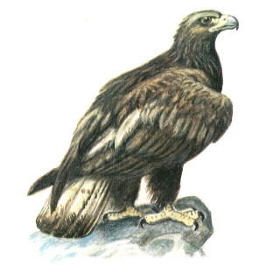

Slide 22
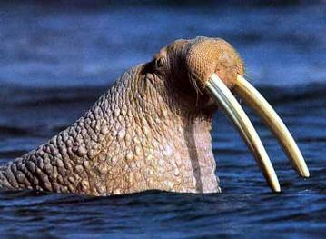

Slide 23
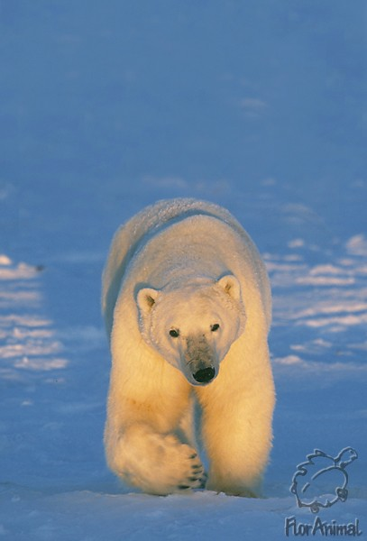
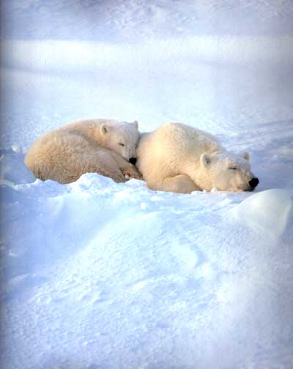

Slide 24
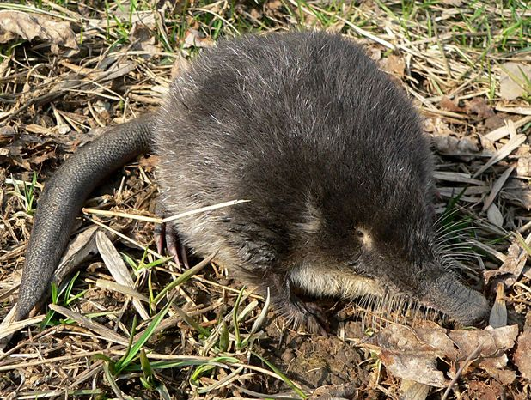
ВЫХУХОЛЬ

Slide 25
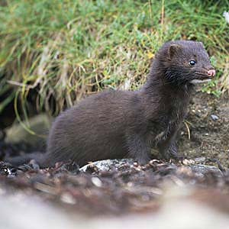
европейская
Норка

Slide 26
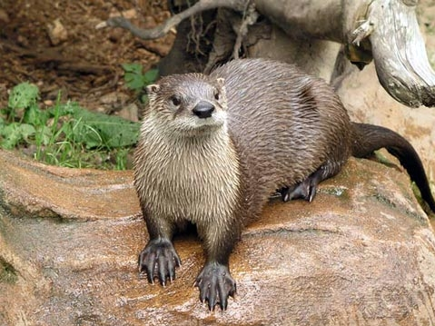
выдра

Slide 27
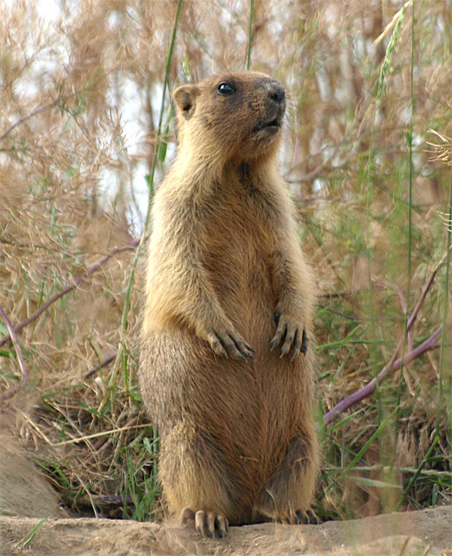
сурок

Slide 28
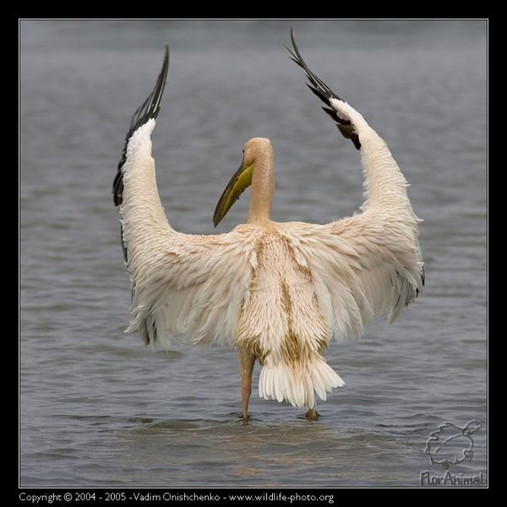
Пеликан кудрявый

Slide 29
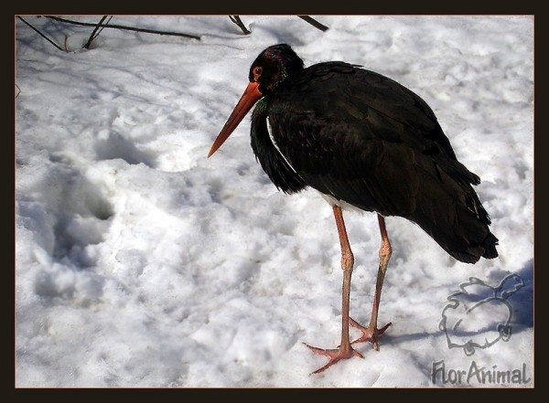
Аист черный

Slide 30
Орел степной

Slide 31
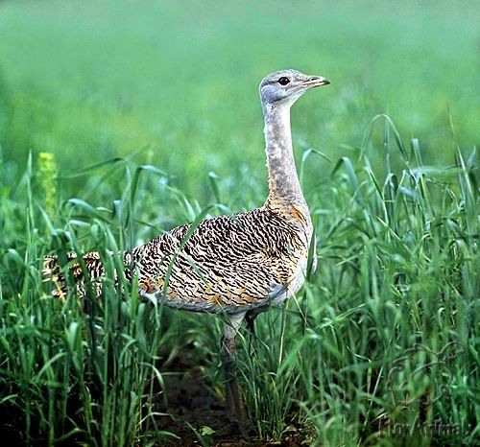
дрофа

Slide 32
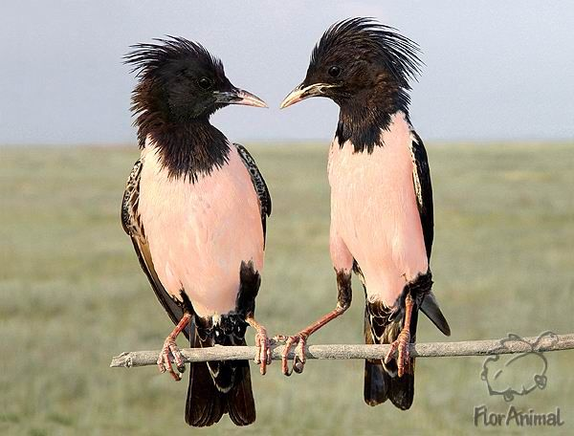
Розовый скворец

Slide 33
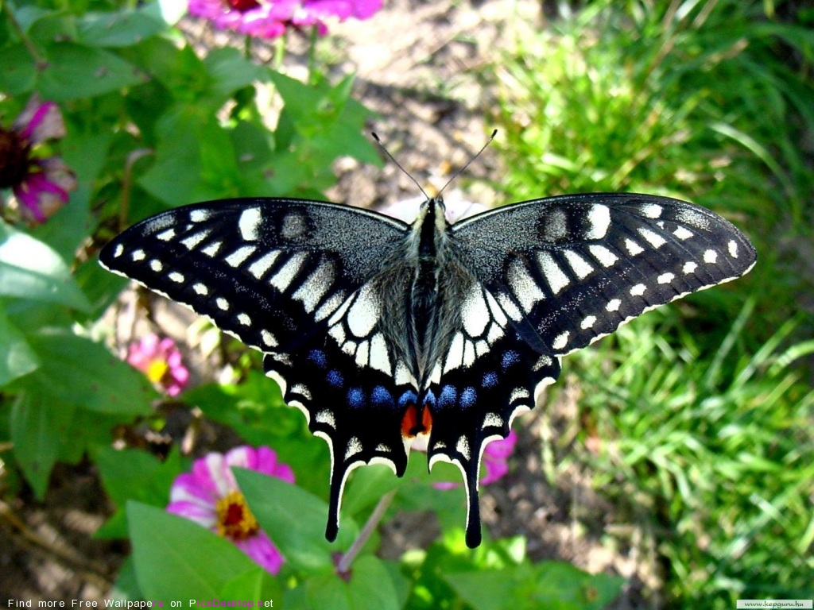
махаон

Slide 34
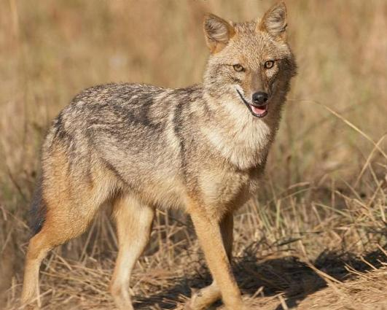
шакал

Slide 35

Работа по учебнику стр. 114

Slide 36

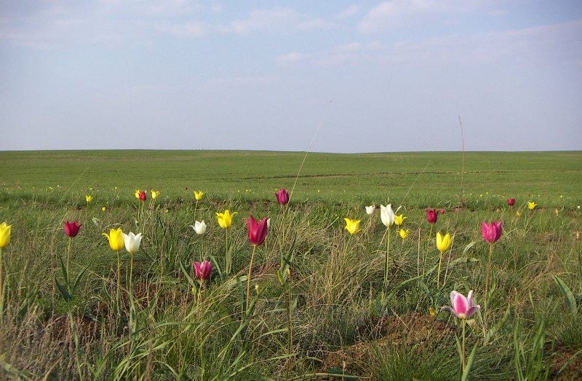
Заповедник
Заповедное место (участок территории или акватории),где оберегается или сохраняется в естественном состоянии весь его природный комплекс.

Slide 37
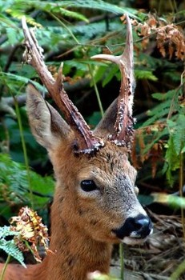
Заказник
Земельный или водный участок, в пределах которого под охраной находятся все или некоторые виды животных,растений.

Slide 38
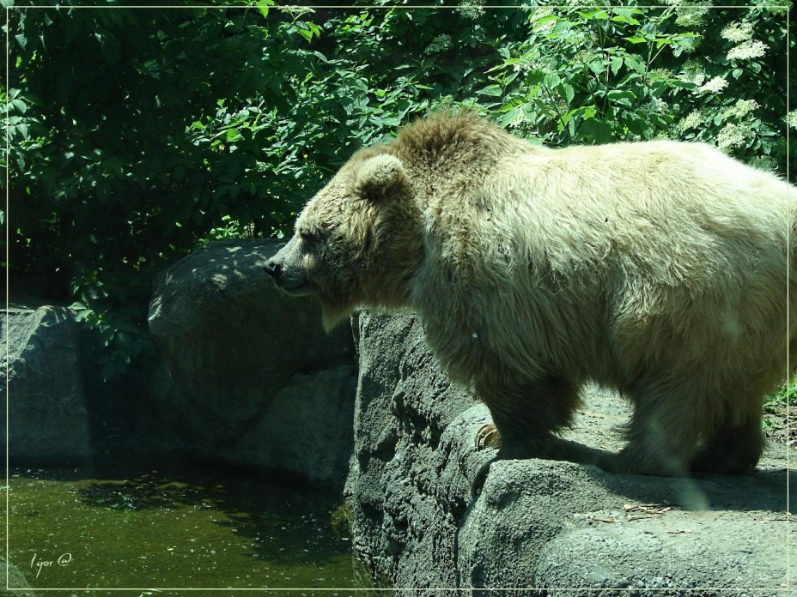
Зоопарк
Огороженные территории, где содержат зверей. Это убежище для редких животных.

Slide 39
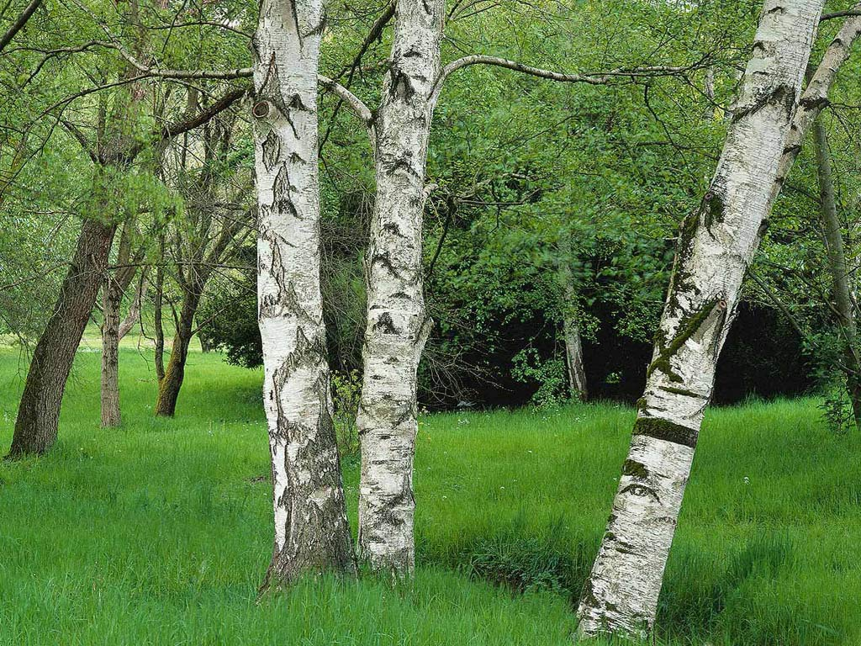

Slide 40
Проверь тест!
106. Б, Г
107. Б,Г
108. Г
109. Б,Г
110. Г

Slide 41

Нор звериных, птичьего гнезда
Разорять не будем никогда!
Пусть птенцам и маленьким зверятам
Хорошо живется с нами рядом!
Бабочку не трогай!
Будем помнить мы всегда –
Их не так уж много!

Slide 42

Домашнее
задание

Slide 43

Спасибо
за урок!

Slide 44
Источники
http://fototelegraf.ru/wp-content/uploads/2010/11/animals3-1.jpg
http://os1.i.ua/3/1/3496218_e78d9a7d.jpg
http://www.wallkym.ru/walls/wild/wild8.jpg
http://all-animals.ru/f_8455735.jpg
http://100-000-pochemu.info/wp-content/uploads/2010/07/278026.jpg
http://www.lenagold.ru/fon/clipart/s/slon.html
http://www.corelclipart.ru/art/jivotnie_pticy/jivotnie_pticy4.rar

